Slide 1
Життя в космосі
Корєшкова А. В. 11-М

Slide 2
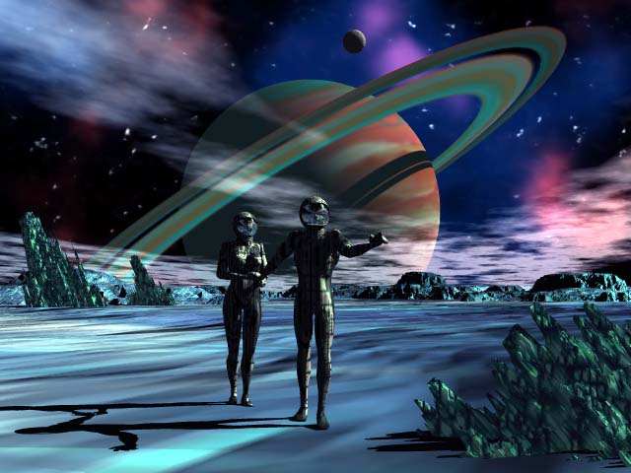
Колонізація космосу
Колонізація космосу — гіпотетичне створення автономних людських поселень поза Землею.
Є однією з основних тем наукової фантастики.

Slide 3
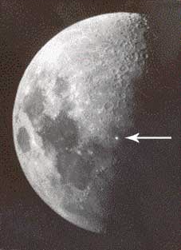
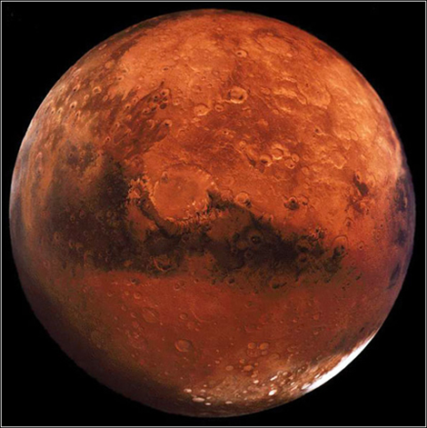
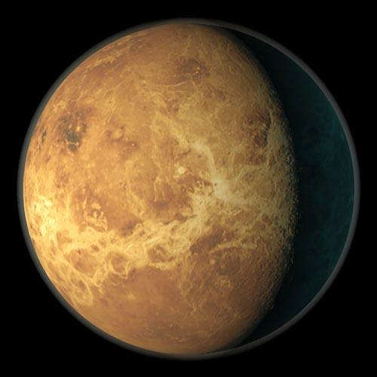
Колонізація космосу
На Місяці і найближчих до Землі планетах достатньо ресурсів для створення поселення.
Сонячна енергія там наявна у значних обсягах.
Досягнень сучасної науки цілком достатньо для початку колонізації.
Необхідно чимало інженерної роботи.

Slide 4
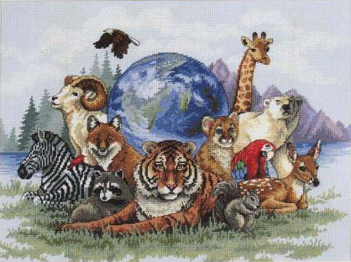
Життєзабезпечення
Для постійного перебування людини поза Землею поселення має підтримувати параметри навколишнього середовища в придатних для життя межах, тобто створювати так званий гомеостаз.
Також у ньому має існувати безліч видів тварин, мікроорганізмів і рослин.

Slide 5
Життєзабезпечення
Може бути кілька видів взаємодії між позаземним навколишнім середовищем і середовищем людського поселення:
Людське поселення повністю ізольоване від навколишнього середовища (штучна біосфера).
Зміна навколишнього середовища до стану, придатного для життя земних організмів (терраформування).
Зміна земних організмів і пристосування їх до нового середовища.

Slide 6
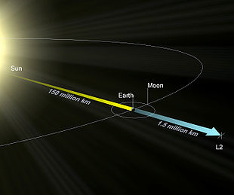
Розташування колонії
Планета, екзопланета, супутник планети або астероїд;
Орбіта навколо Землі, Сонця або іншого космічного тіла;
Точка Лагранжа.
L2 – точка Лагранжа

Slide 7
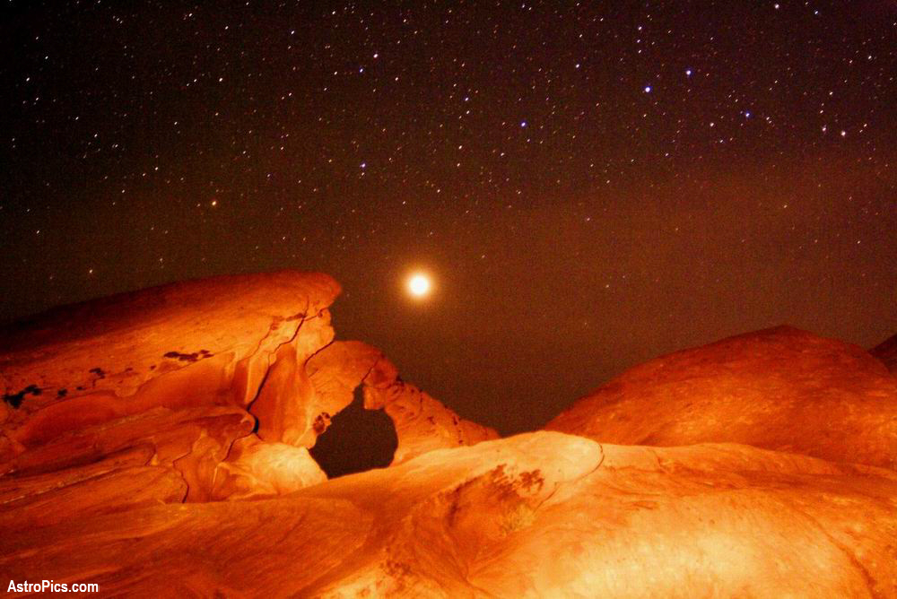
Колонізація Марса
один з найбільш ймовірних кандидатів як місце першого позаземного поселення.
Його загальна площа приблизно дорівнює площі земного суходолу.
На Марсі є запаси води, а також присутній вуглець.
Атмосфера Марса досить тонка.
Сила тяжіння на Марсі становить близько третини земної.

Slide 8
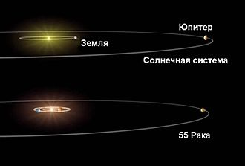
Колонізація екзопланети
Перевагою колонізації екзопланети є можливість вибрати поверхню з близькими кліматичними характеристиками до Землі, у так званій зоні придатній для життя. Це дозволить створювати колонію без штучного гомеостазу.
Недоліком є колосальна відстань до відомих нині екзопланет з близькими до Землі характеристиками.
55 Рака - екзопланета

Slide 9
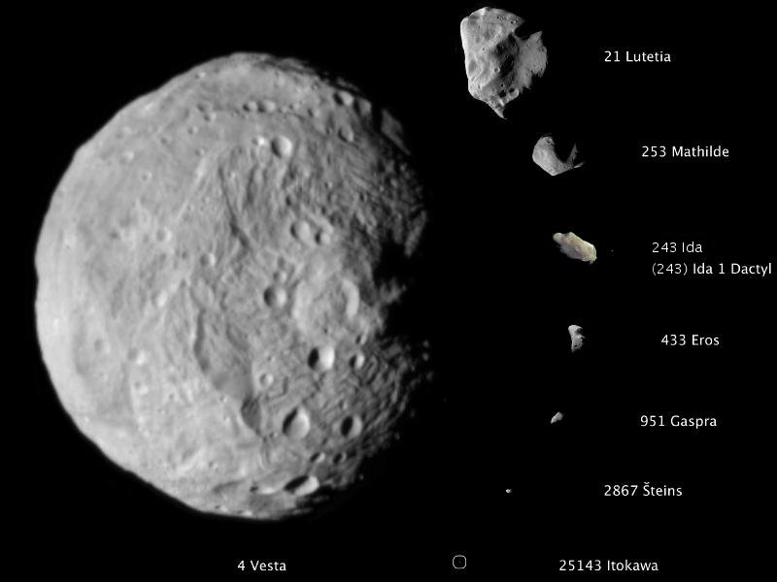
Колонізація астероїдів
Перевага невеликих астероїдів в тому, що вони можуть кілька разів за десятиліття проходити досить близько від Землі. В інтервалах між цими проходами астероїд може віддалятися на 350 млн км від Сонця (афелій) і до 500 млн км від Землі.
Але у дрібних астероїдів є і недоліки. По-перше, це дуже маленька гравітація, а по-друге, завжди буде небезпека зіткнення астероїда з яким-небудь масивним небесним тілом.
Астероїди

Slide 10
Цікаві факти
Заснути в космосі міцним сном складно, так як 16 сходів сонця у день чинять негативний вплив на ціркадіанний ритм.
“Космічну хворобу” відчуває практично кожен космонавт. Вона викликана тим, що внутрішньє вухо отримує не точну інформацію. Це призводить до нудоти, а іноді і до головних болів.
Компанія Virgin Galactic, що займається космічним туризмом, хотіла відмовляти в наданні своїх послуг, жінкам з грудними імплантантами через побоювання, що вони можуть вибухнути.

Slide 11
Цікаві факти
У космонавта Джона Гленна виникли труднощі з ковтанням їжі, внаслідок відсутності гравітації. Перших космонавтів забезпечували харчовими кубиками, тюбиками з кашею і збезводненою їжею.
Повернувшись на Землю, відразу після посадки космонавтам дуже важко ворушити руками і ногами, тому вони і називають приземлення “другим народженням”.
Хто довго пробув на орбіті, повідомляють, що найважче в пристосовуванні до життя на Землі – те, що коли відпускаєш предмети, вони падають.

Slide 12
Джерела
http://www.peremeny.ru/column/view/904/
http://tsn.ua/nauka_it/vcheni-doveli-scho-zhittya-potrapilo-na-zemlyu-zzovni.html
http://tsn.ua/nauka_it/astronomi-znayshli-v-kosmosi-pridatnu-dlya-zhittya-superzemlyu.html
http://vk.com/topic-42561881_27159967

